Slide 1
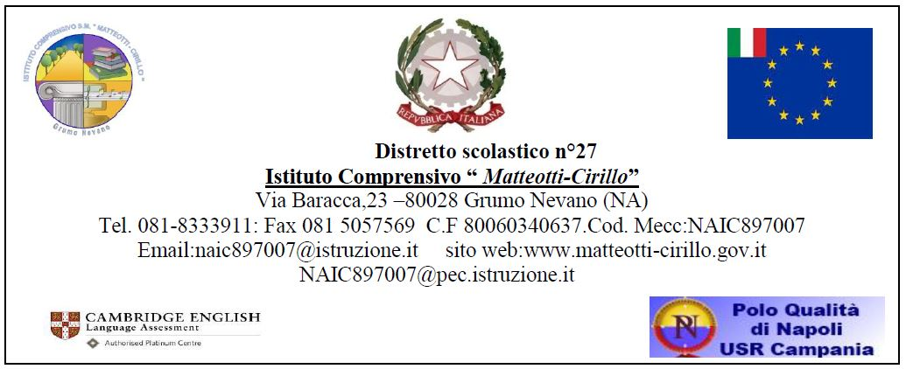

Slide 2
DIRIGENTE SCOLASTICO
PROF.SSA GIUSEPPINA NUGNES

Slide 3


Slide 4
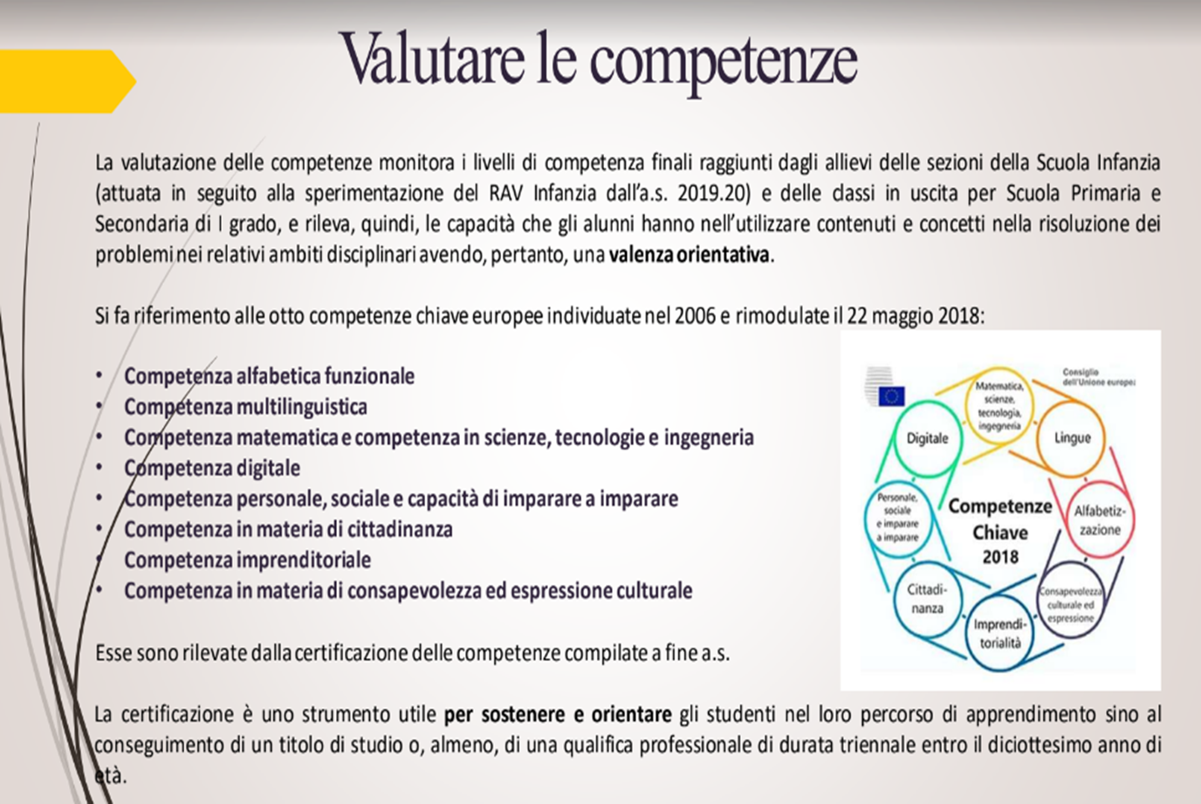

Slide 5
Monitoraggio delle Competenze iniziali
SCUOLA INFANZIA a.s.2021/2022
A cura della Docente Maria Puca F. S. Area 2

Slide 6
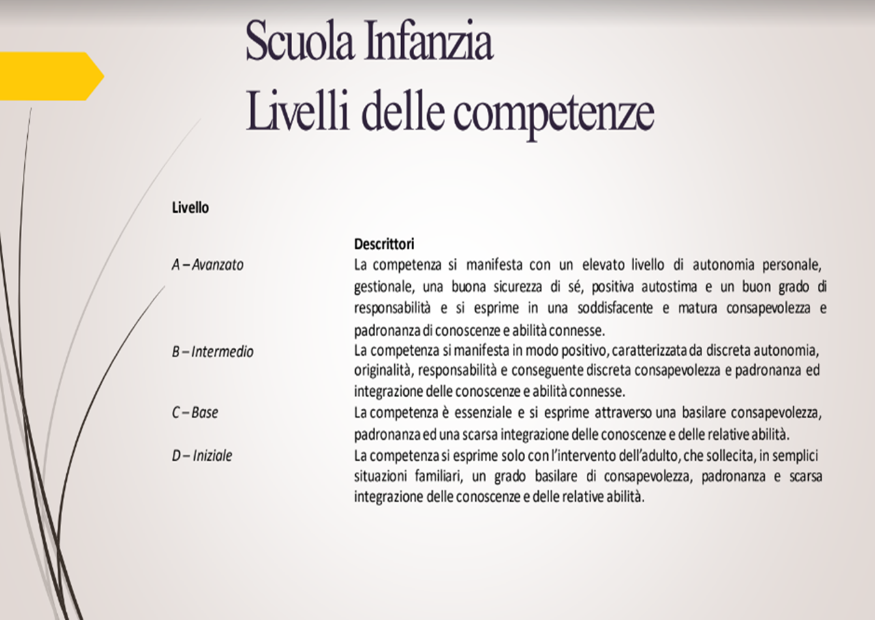

Slide 7
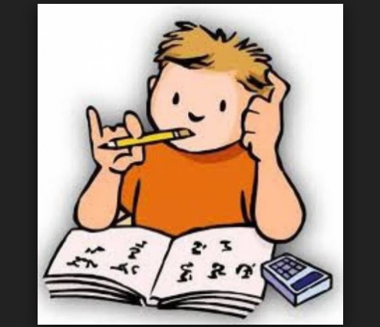

3 ANNI

Slide 8
Per gli alunni di 3 anni della scuola dell’infanzia:
La competenza si esprime solo con l’intervento dell’adulto(livello iniziale), che sollecita, in semplici situazioni familiari, un grado basilare di consapevolezza, padronanza e scarsa integrazione delle conoscenze e delle relative abilità.

Slide 9
competenza alfabetica funzionale

Slide 10
competenza multilinguistica

Slide 11
competenza matematica e competenza di base in scienze e tecnologie

Slide 12
competenza matematica e competenza di base in scienze e tecnologie

Slide 13
Competenza digitale

Slide 14
Competenza personale,sociale e capacità di imparare ad imparare

Slide 15
Competenze sociali e civica in materia di cittadinanza

Slide 16
competenza imprenditoriale

Slide 17
competenza in materia di consapevolezza ed espressione culturale

Slide 18
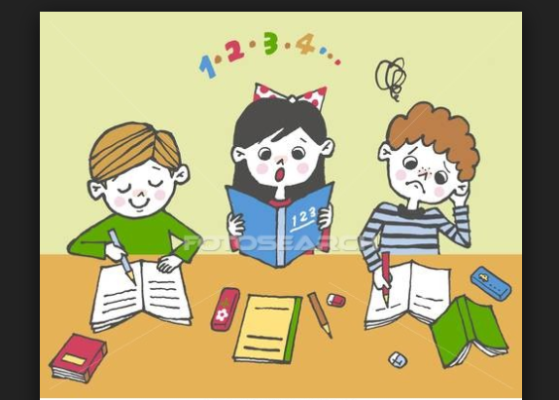
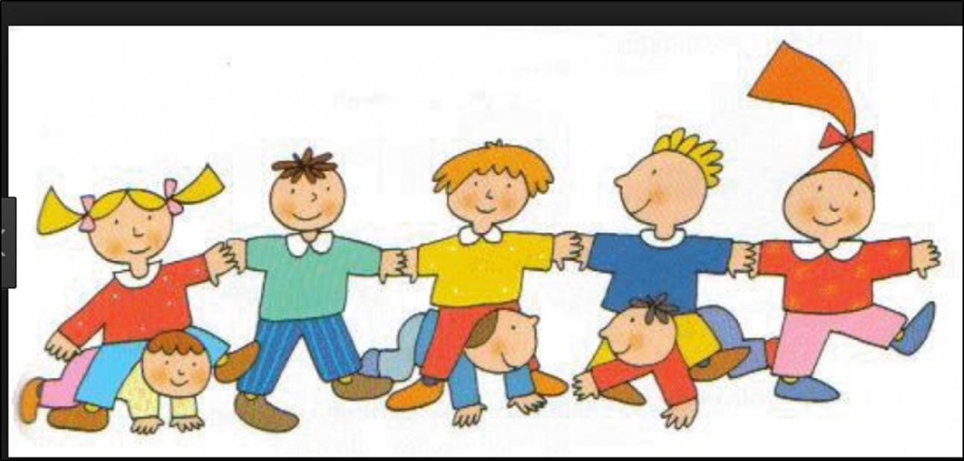
4 ANNI

Slide 19
Per gli alunni di 4 anni della scuola dell’infanzia:
La competenza è essenziale (livello base)e si esprime attraverso una basilare consapevolezza , padronanza ed una scarsa integrazione delle conoscenze e delle relative abilità.
Si registra , tuttavia, un livello iniziale nella competenza multilinguistica e digitale che si esprime solo attraverso l’intervento dell’adulto.

Slide 20
competenza alfabetica funzionale

Slide 21
competenza multilinguistica

Slide 22
competenza matematica e competenza di base in scienze e tecnologie

Slide 23
Competenza digitale

Slide 24
Competenza personale,sociale e capacità di imparare ad imparare

Slide 25
Competenze sociali e civica in materia di cittadinanza

Slide 26
competenza imprenditoriale

Slide 27
competenza in materia di consapevolezza ed espressione culturale

Slide 28
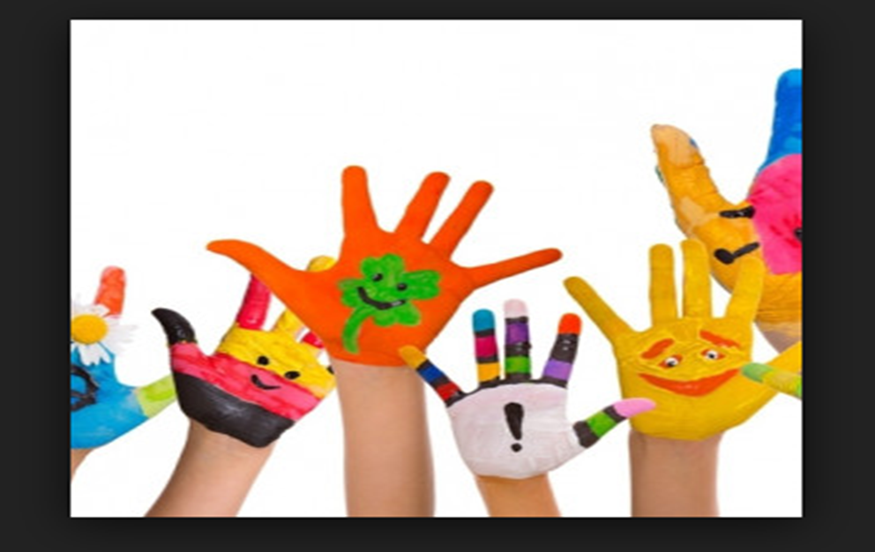
5 ANNI

Slide 29
Gli alunni di 5 anni della scuola dell’infanzia hanno mostrato di possedere un livello intermedio nella competenza in materia di consapevolezza ed espressione culturale e nella competenza personale , sociale e capacità di imparare ad imparare .Hanno mostrato discreta autonomia nell’eseguire le consegne ,di saper riconoscere il proprio corpo e di sapersi esprimersi nei diversi linguaggi.
È ad un livello iniziale ,invece, la competenza digitale che si esprime solo attraverso l’intervento dell’adulto. ,
Tutte le altre competenze sono ad un livello essenziale :l’alunno si esprime attraverso una basilare consapevolezza , padronanza ed una scarsa integrazione delle conoscenze e delle relative abilità.

Slide 30
competenza alfabetica funzionale

Slide 31
competenza multilinguistica

Slide 32
competenza matematica e competenza di base in scienze e tecnologie

Slide 33
Competenza digitale

Slide 34
Competenze sociali e civica in materia di cittadinanza

Slide 35
Competenza personale,sociale e capacità di imparare ad imparare

Slide 36
competenza imprenditoriale

Slide 37
competenza in materia di consapevolezza ed espressione culturale

Slide 38

F.S.MARIA PUCA

